Slide 1
タスク管理アプリ
山口芳和
2024/02/19

Slide 2
目次
1. 制作の目的
2. 使用言語
3. 機能
4. 詳細
5. まとめ

Slide 3
1. 制作の目的
背景
・求職サイトから大量のメールが送られてくることで
・大事なメールが見つからない
・何から手を付ければいいのかわからない
目的
・タスクリストを作成
・進行度合いをチェック

Slide 4
2. 使用言語
Java
PostgreSQL
HTML
CSS
JavaScript

Slide 5
3. 機能
タスクリストを表示
新規タスクの追加
タスク名及び期日が入力されていない時にエラーを表示する
既存タスクの更新
既存タスクの削除

Slide 6
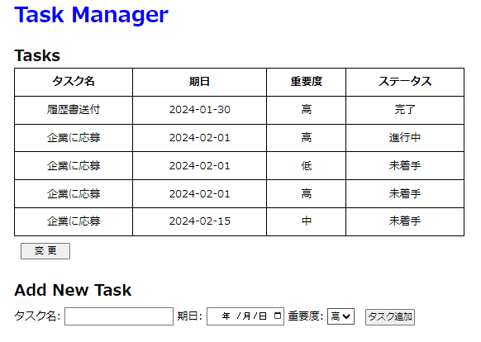
4. 詳細
Tasks
・タスク名
・期日
・重要度
・ステータス
Add New Task
・タスク名
・期日
・重要度(高・中・低)
・ステータス(未着手)

Slide 7
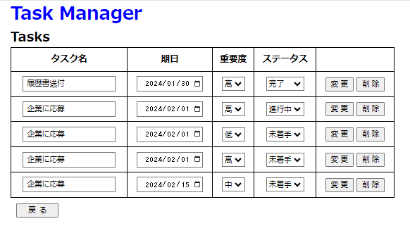
4. 詳細
タスク変更
・1行ずつ変更・削除

Slide 8
5. まとめ
今回作成したタスク管理アプリでは期日として設定できるのは日付までにしています。今後機能を追加する場合、時刻を追加する事やステータスの進行度などを表示するなど使いやすい機能を追加することですばらしいアプリになることが予想されます。
ChatGPTを使用して作成することによって、今まで知らなかったコードの書き方や使用方法を知ることができ、ChatGPTの有能さを知ることが出来ました。ですが、まだまだ人の手が必要だということも知れて安堵しました。近い将来AIの力でプログラマーの将来をつぶすことになるかもしれません。そこまでの進化を果たさないように開発者はしっかり管理してほしいと感じました。

